Slide 1
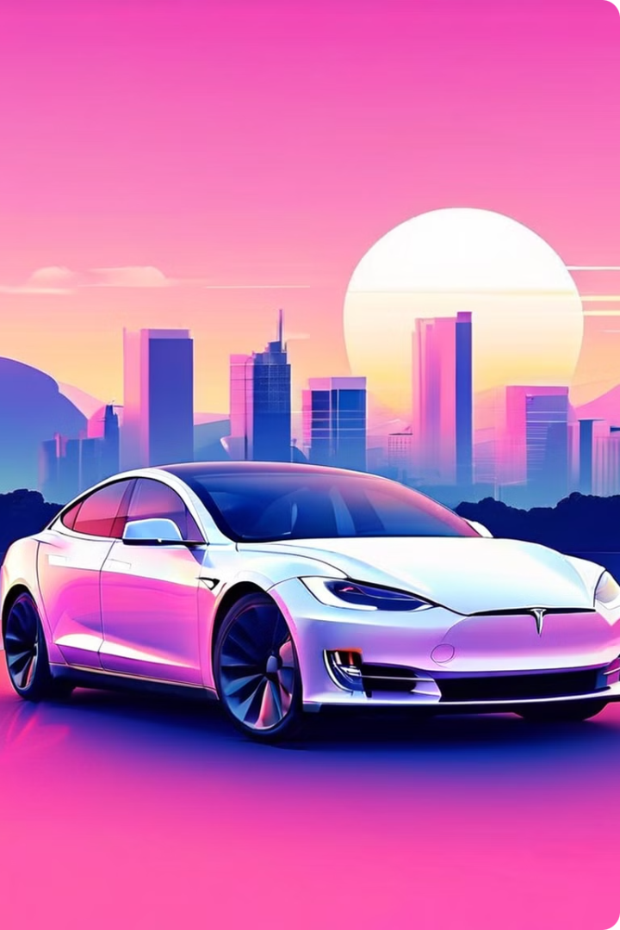
테슬라 벤치마킹: 전기차 혁신의 선두주자
2003년에 설립된 테슬라는 지속 가능한 에너지 솔루션을 제공하며, 전기차의 대중화를 목표로 하는 혁신적인 기업입니다. 이 보고서는 테슬라의 성공 요인을 분석하고, 다른 기업들이 이를 벤치마킹하여 어떻게 성장할 수 있는지에 대해 논의합니다.

Slide 2
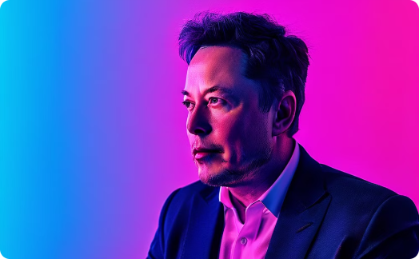
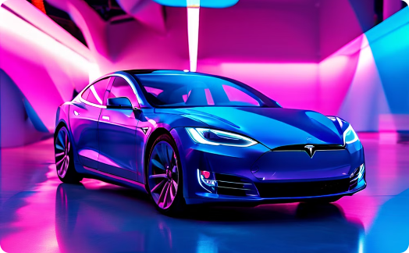
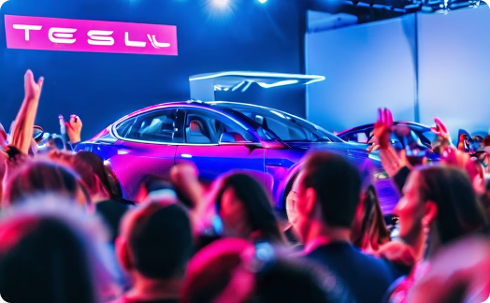
강력한 브랜드 이미지
일론 머스크의 카리스마
프리미엄 브랜드 이미지
강력한 팬 커뮤니티
일론 머스크 CEO는 테슬라의 얼굴로 활약하며, 진보적이고 혁신적인 리더십으로 기업 브랜드 이미지를 구축했습니다. 그의 비전과 열정은 직원들과 소비자들에게 큰 영향을 미치며, 테슬라를 전기차 산업을 선도하는 아이콘으로 자리 잡게 했습니다.
테슬라는 자사 제품의 우수한 성능과 세련된 디자인을 통해 프리미엄 브랜드 이미지를 구축했습니다. 이는 소비자들에게 전기차에 대한 새로운 인식을 심어주며, 브랜드 충성도를 높이는 데 기여했습니다. 이러한 강력한 브랜드 아이덴티티는 테슬라의 시장 지배력 확대에 핵심적인 역할을 하고 있습니다.
테슬라는 혁신적이고 친환경적인 이미지로 충성스러운 팬 커뮤니티를 형성했습니다. 이들은 테슬라의 제품과 비전을 열정적으로 지지하며, 소셜 미디어 등을 통해 브랜드 인지도 제고에 기여하고 있습니다. 이러한 강력한 팬 기반은 테슬라가 전기차 시장에서 선도적 지위를 유지하는 데 중요한 자산이 되고 있습니다.

Slide 3
지속 가능한 에너지 솔루션
친환경 에너지 생태계
지속 가능성 추구
테슬라는 전기차뿐만 아니라 태양광 발전 시스템과 에너지 저장 장치인 파워월(Powerwall)을 통해 보다 포괄적인 친환경 에너지 생태계를 구축하고 있습니다. 이를 통해 소비자들이 청정 에너지를 생산하고 저장하며, 궁극적으로 에너지 자립을 실현할 수 있도록 지원하고 있습니다.
테슬라의 전략적 초점은 단순히 전기차 판매에 그치지 않습니다. 오히려 전기차와 태양광, 에너지 저장 기술을 결합한 통합적인 솔루션을 제공함으로써 에너지 시스템 전반의 지속 가능성을 높이는 것이 핵심 목표입니다. 이는 기업의 환경적 책임과 사회적 가치 창출을 동시에 달성하고자 하는 노력으로 볼 수 있습니다.

Slide 4
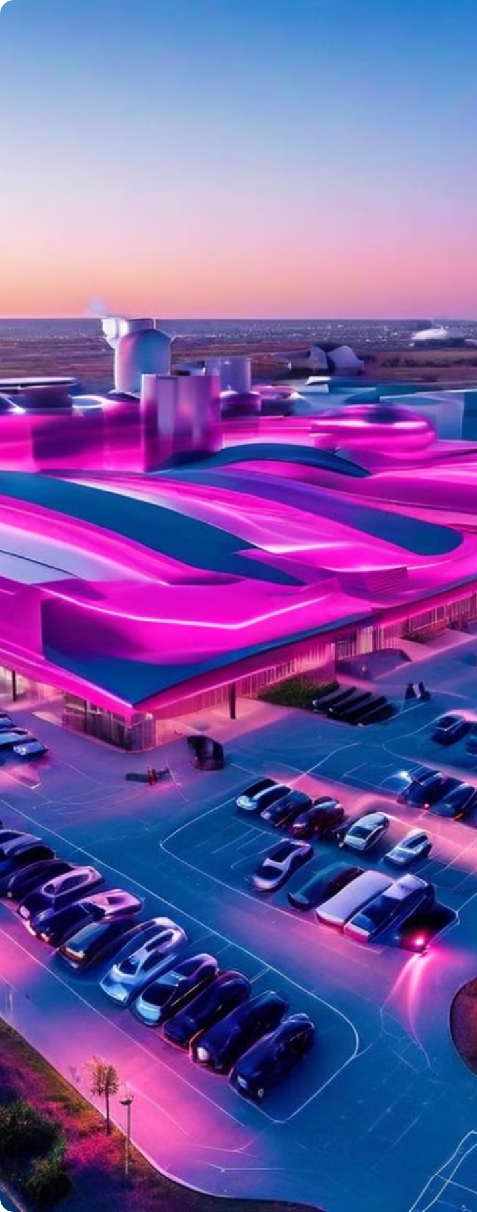
수직 통합 전략으로 경쟁력 강화
생산 효율성 극대화
테슬라는 배터리 제조부터 완성차 조립까지 모든 생산 과정을 자체적으로 관리하는 수직 계열화 전략을 펼치고 있습니다. 이를 통해 비용 절감과 품질 관리에 탁월한 성과를 거두고 있습니다.
강력한 수직 통합
테슬라의 수직 통합 체계는 경쟁사들이 쉽게 모방할 수 없는 장벽을 형성합니다. 이는 테슬라만의 차별화된 경쟁력으로 작용하여 전기차 시장에서의 주도권을 확고히 하고 있습니다.
비용 절감 효과
수직 통합을 통해 테슬라는 부품 조달, 생산, 물류 등 전 과정에서 비용을 절감할 수 있습니다. 이는 경쟁사 대비 가격 경쟁력을 높여 보다 합리적인 가격으로 소비자들에게 제품을 제공할 수 있게 해줍니다.

Slide 5
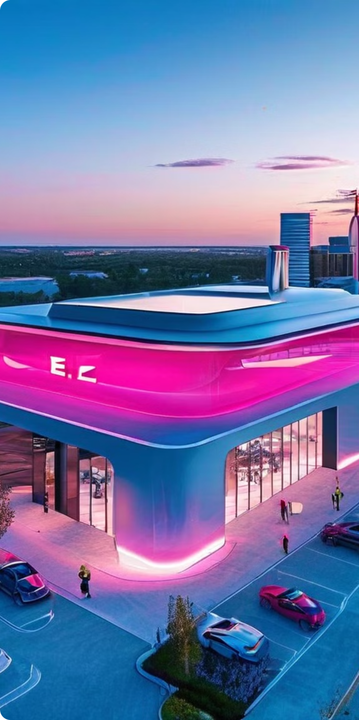
글로벌 시장 확대
1
주요 시장 진출 확대
테슬라는 미국을 비롯한 주요 시장은 물론 중국, 유럽 등 다양한 지역으로 진출을 확대하며 글로벌 입지를 강화하고 있습니다. 이를 통해 세계 전기차 시장에서 입지를 공고히 하고 있습니다.
2
중국 시장 주도권 확보
특히 중국 시장에서의 성공은 테슬라 글로벌 성장의 핵심 축이 되고 있습니다. 중국 정부의 전기차 육성 정책과 맞물려 테슬라는 중국 시장에서 강력한 입지를 구축하며 막대한 성장을 거두고 있습니다.
3
지역별 맞춤형 전략 수립
테슬라는 각 지역의 고유한 시장 환경과 소비자 특성을 고려하여 차별화된 진출 전략을 수립하고 있습니다. 이를 통해 지역별 경쟁력을 극대화하며 글로벌 시장을 공략하고 있습니다.

Slide 6
다른 기업을 위한 테슬라 벤치마킹 포인트
기술 혁신에 대한 투자
테슬라는 자율 주행, 배터리, 에너지 저장 기술 등에 지속적으로 투자하며 기술 혁신을 이뤄냈습니다. 다른 기업들도 연구개발(R&D)에 힘써 혁신적인 제품을 개발하고, 시장에서 차별화된 경쟁력을 확보해야 합니다.
강력한 브랜드 구축
테슬라는 CEO의 비전과 리더십, 지속 가능한 경영 철학, 고객 중심의 서비스를 바탕으로 강력한 브랜드 이미지를 구축했습니다. 다른 기업들도 브랜드 강화에 힘써 소비자들의 신뢰와 충성도를 높여야 합니다.
지속 가능한 경영
테슬라는 친환경 제품 개발, 에너지 효율성 향상, 탄소 배출 감소 등을 통해 지속 가능한 경영을 실천하고 있습니다. 다른 기업들도 ESG 경영을 강화하여 장기적인 성장과 사회적 책임을 동시에 달성해야 합니다.
생산 공정의 최적화
테슬라는 수직 통합 전략을 통해 공급망 관리, 자동화, 품질 관리 등 생산 공정을 최적화하고 있습니다. 다른 기업들도 이를 벤치마킹하여 비용 절감과 품질 향상을 달성할 수 있습니다.

Slide 7
결론: 다른 기업을 위한 테슬라 벤치마킹 포인트
본 보고서에서는 테슬라의 성공 요인을 심도 있게 분석하였습니다. 혁신적인 제품 개발, 강력한 브랜드 이미지, 지속 가능한 에너지 솔루션, 수직 통합 전략, 그리고 글로벌 시장 확대가 테슬라의 핵심 성공 요인으로 확인되었습니다. 이를 바탕으로 다른 기업들이 벤치마킹할 수 있는 주요 포인트를 도출하였습니다.
기술 혁신에 대한 지속적인 투자: 자율 주행, 배터리, 에너지 저장 기술 등에 대한 지속적인 R&D 투자를 통해 차별화된 기술 경쟁력 확보가 필요합니다.
강력한 브랜드 이미지 구축: 리더십, 지속 가능성, 고객 중심의 서비스를 바탕으로 강력한 브랜드 아이덴티티를 구축하여 소비자 충성도를 높여야 합니다.
지속 가능한 경영 실천: 친환경 제품 개발, 에너지 효율성 향상, 탄소 배출 감소 등 ESG 경영 전략을 통해 장기적인 성장과 사회적 책임을 동시에 달성해야 합니다.
생산 공정의 최적화: 수직 통합 체계를 구축하여 공급망 관리, 자동화, 품질 관리 등 생산 공정을 효율화함으로써 비용 절감과 품질 향상을 도모해야 합니다.

